Slide 1

Chào mừng các em đến với tiết học!

Slide 2
Kiểm tra bài cũ:
Đọc đoạn 1 bài Cò và Cuốc.
Thấy Cò lội ruộng, Cuốc hỏi thế nào?
Đọc đoạn 2 bài Cò và Cuốc.
Câu trả lời của Cò chứa một lời khuyên. Lời khuyên đó là gì?

Slide 3
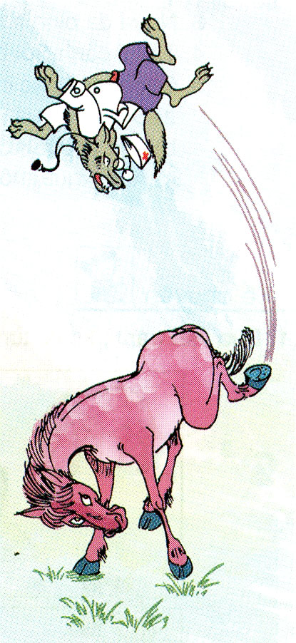
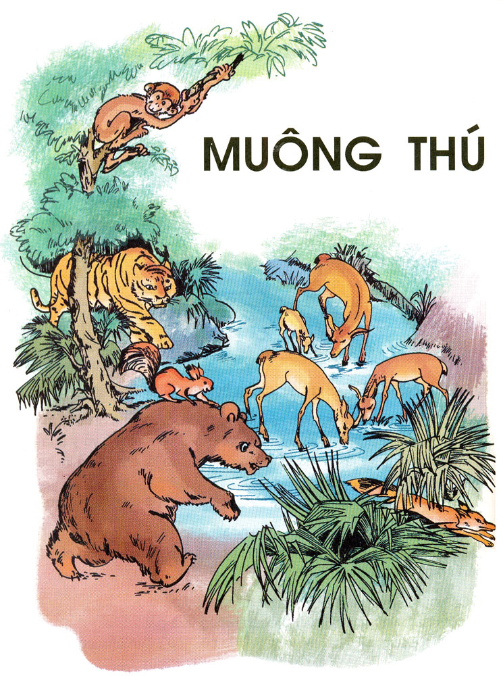
Thứ hai ngày 20 tháng 4 năm 2020
Tập đọc
Bác sĩ Sói
MUÔNG THÚ

Slide 4
Bác sĩ Sói
1. Thấy Ngựa đang ăn cỏ, Sói thèm rỏ dãi. Nó toan xông đến ăn thịt Ngựa, nhưng lại sợ Ngựa chạy mất. Nó bèn kiếm một cặp kính đeo lên mắt, một ống nghe cặp vào cổ, một áo choàng khoác lên người, một chiếc mũ thêu chữ thập đỏ chụp lên đầu. Xong, nó khoan thai tiến về phía Ngựa.
2. Sói đến gần, Ngựa mới phát hiện ra. Biết là cuống lên thì chết, Ngựa bình tĩnh đợi xem Sói giở trò gì.
Sói đến gần Ngựa, giả giọng hiền lành, bảo:
- Bên xóm mời ta sang khám bệnh. Ta đi ngang qua đây, nếu cậu có bệnh, ta chữa giúp cho.
Ngựa lễ phép:
- Cảm ơn bác sĩ. Cháu đau chân quá. Ông làm ơn chữa giúp cho. Hết bao nhiêu tiền, cháu xin chịu.
Sói đáp:
- Chà! Chà! Chữa làm phúc, tiền với nong gì. Đau thế nào? Lại đây ta xem.
- Đau ở chân sau ấy ạ. Phiền ông xem giúp.

Slide 5
Bác sĩ Sói
3. Sói mừng rơn, mon men lại phía sau, định lựa miếng đớp sâu vào đùi Ngựa cho Ngựa hết đường chạy.
Ngựa nhón nhón chân sau, vờ rên rỉ. Thấy Sói đã cúi xuống đúng tầm, nó tung vó đá một cú trời giáng, làm Sói bật ngửa, bốn cẳng huơ giữa trời, kính vỡ tan, mũ văng ra…
Theo La Phông – ten
(Huỳnh Lý dịch)

Slide 6
Luyện đọc: Từ khó
1
rỏ dãi
2
khoan thai
3
giở trò
4
giả giọng
5
rên rỉ
6
huơ

Slide 7
Luyện đọc: Câu
Nó bèn kiếm một cặp kính đeo lên mắt, một ống nghe cặp vào cổ, một áo choàng khoác lên người, một chiếc mũ thêu chữ thập đỏ chụp lên đầu.
1
Sói mừng rơn, mon men lại phía sau, định lựa miếng đớp sâu vào đùi Ngựa cho Ngựa hết đường chạy.
2
Thấy Sói đã cúi xuống đúng tầm, nó tung vó đá một cú trời giáng, làm Sói bật ngửa, bốn cẳng huơ giữa trời, kính vỡ tan, mũ văng ra…
3

Slide 8
Luyện đọc nối tiếp đoạn:
Đoạn 1: “Thấy Ngựa đang … về phía Ngựa.”
Đoạn 2: “ Sói đến gần … phiền ông xem giúp.”
Đoạn 3: “ Sói mừng rơn …mũ văng ra’’

Slide 9
Giải nghĩa từ:
Khoan thai
Thong thả, không vội vã
Phát hiện
Nhận ra, tìm ra
Bình tĩnh
Không sợ hãi, không nóng vội
Làm phúc
Giúp người khác không lấy tiền của
Đá một cú trời giáng
Đá một cái rất mạnh

Slide 10
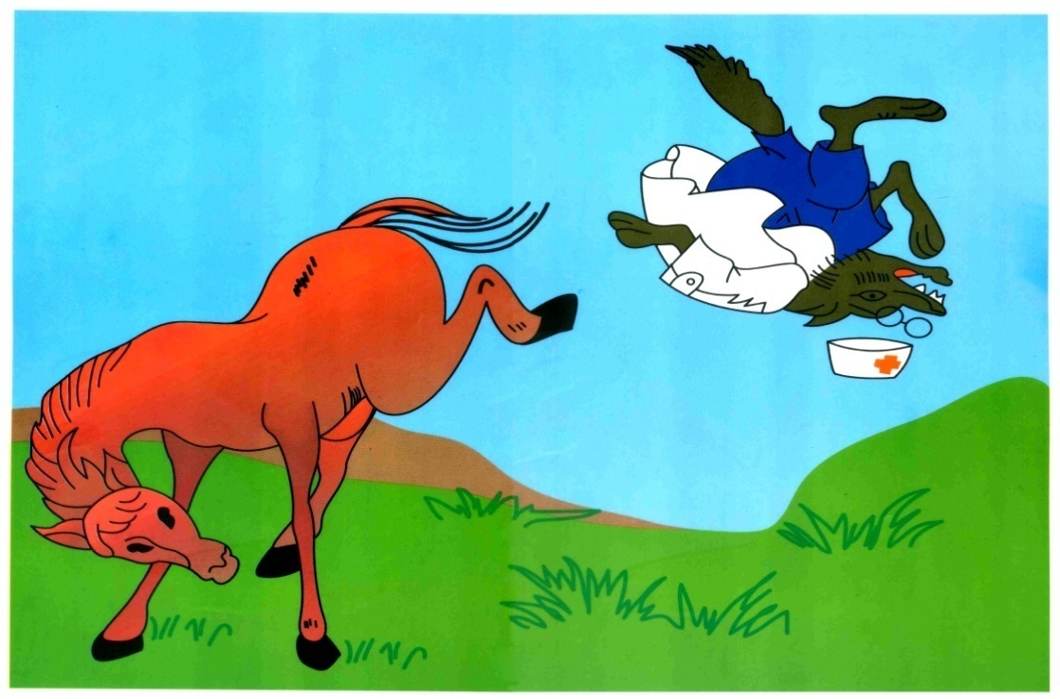
đá một cú trời giáng

Slide 11





ĐỌC NHÓM
THI ĐỌC

Slide 12
Bác sĩ Sói
1.Thấy Ngựa đang ăn cỏ, Nó toan xông đến ăn thịt Ngựa, nhưng lại sợ Ngựa chạy mất. Nó bèn kiếm một cặp kính đeo lên mắt, một ống nghe cặp vào cổ, một áo choàng khoác lên người, một chiếc mũ thêu chữ thập đỏ chụp lên đầu. Xong, nó khoan thai tiến về phía Ngựa.
Sói thèm rỏ dãi.
Tìm hiểu bài:
Từ ngữ nào tả sự thèm thuồng của Sói khi thấy Ngựa?
Sói đã làm gì để lừa Ngựa?
Sói đóng giả làm bác sĩ đang đi khám bệnh để lừa Ngựa
Từ ngữ tả sự thèm thuồng của Sói khi thấy Ngựa
Sói thèm rỏ dãi

Slide 13
Bác sĩ Sói
2. Sói đến gần, Ngựa mới phát hiện ra. Biết là cuống lên thì chết, Ngựa bình tĩnh đợi xem Sói giở trò gì.
Sói đến gần Ngựa, giả giọng hiền lành, bảo:
- Bên xóm mời ta sang khám bệnh. Ta đi ngang qua đây, nếu cậu có bệnh, ta chữa giúp cho.
Ngựa lễ phép:
- Cảm ơn bác sĩ. Cháu đau chân quá. Ông làm ơn chữa giúp cho. Hết bao nhiêu tiền, cháu xin chịu.
Sói đáp:
- Chà! Chà! Chữa làm phúc, tiền với nong gì. Đau thế nào? Lại đây ta xem.
- Đau ở chân sau ấy ạ. Phiền ông xem giúp.
Ngựa đã bình tĩnh giả đau như thế nào?
Ngựa biết là cuống lên thì chết bèn giả đau, lễ phép nhờ “bác sĩ Sói” khám cho cái chân sau đang bị đau.

Slide 14
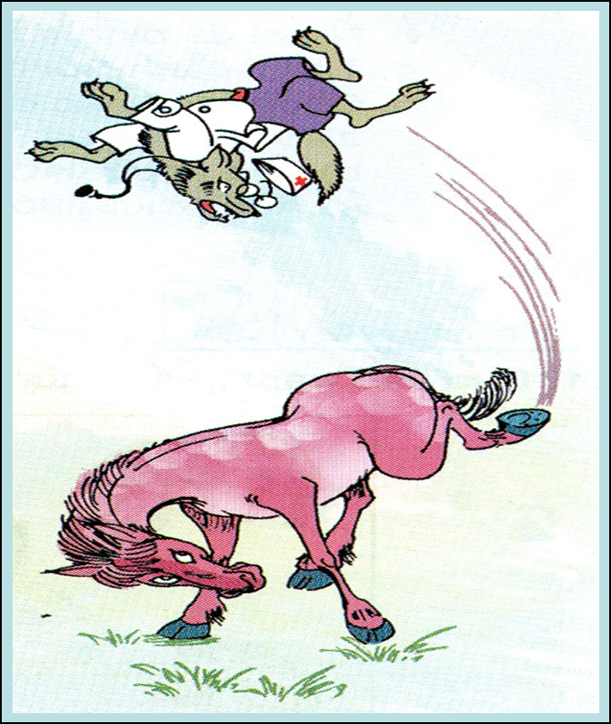
Bác sĩ Sói
3. Sói mừng rơn, mon men lại phía sau, định lựa miếng đớp sâu vào đùi Ngựa cho Ngựa hết đường chạy.
Ngựa nhón nhón chân sau, vờ rên rỉ. Thấy Sói đã cúi xuống đúng tầm, nó tung vó đá một cú trời giáng, làm Sói bật ngửa, bốn cẳng huơ giữa trời kính vỡ tan, mũ văng ra…
Sói định làm gì khi giả vờ khám chân cho Ngựa?
Nghe Ngựa rên rỉ kêu đau và nhờ khám bệnh, Sói tưởng đã lừa được Ngựa thì mừng lắm. Nó bèn mon men lại phía sau Ngựa, định lựa miếng đớp sâu vào đùi Ngựa, ngờ đâu Ngựa đã chuẩn bị sẵn sàng nên khi vừa thấy Sói cúi xuống đúng tầm, Ngựa liền tung một cú đá trời giáng, làm Sói bật ngửa, bốn cẳng huơ giữa trời, kính vỡ tan, mũ văng ra.
Con hãy tả lại cảnh Sói bị Ngựa đá.
Sói định lựa miếng đớp sâu vào đùi Ngựa cho Ngựa hết đường chạy.

Slide 15
Tập đọc
Bác sĩ Sói
A. Sói và Ngựa.
Đặt tên khác cho câu chuyện
B. Lừa người lại bị người lừa.
C. Anh Ngựa thông minh.

Slide 16
A. Sói và Ngựa.
Vì đây là hai nhân vật chính trong chuyện.
B. Lừa người lại bị người lừa.
Vì tên này thể hiện nội dung chính của câu chuyện
C. Anh Ngựa thông minh.
Vì câu chuyện ca ngợi sự thông minh nhanh trí của Ngựa

Slide 17
Tập đọc
Bác sĩ Sói
Nội dung bài:
- Câu chuyện ca ngợi sự thông minh, nhanh trí của Ngựa.
- Đồng thời khuyên chúng ta phải biết bình tĩnh đối phó với mọi khó khăn và những kẻ độc ác.

Slide 18


Dặn dò
- Về nhà đọc lại bài và trả lời lại câu hỏi.
- Xem bài chính tả tập chép Bác sĩ Sói.

Slide 19


Slide 20

Kể chuyện
Bác sĩ Sói

Slide 21
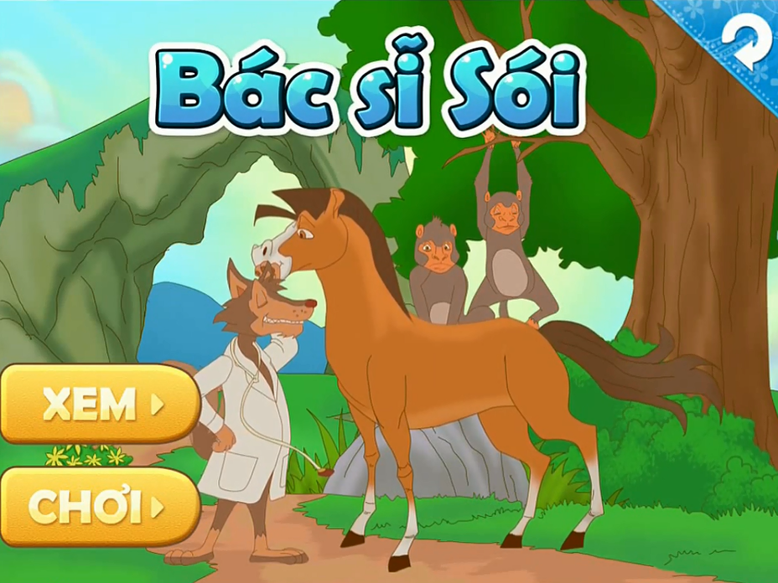

Slide 22
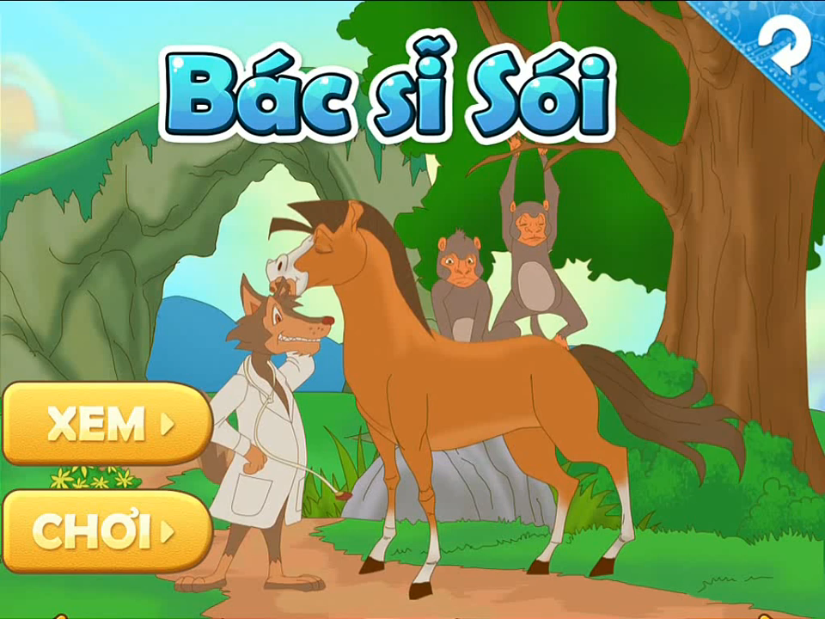

Slide 23
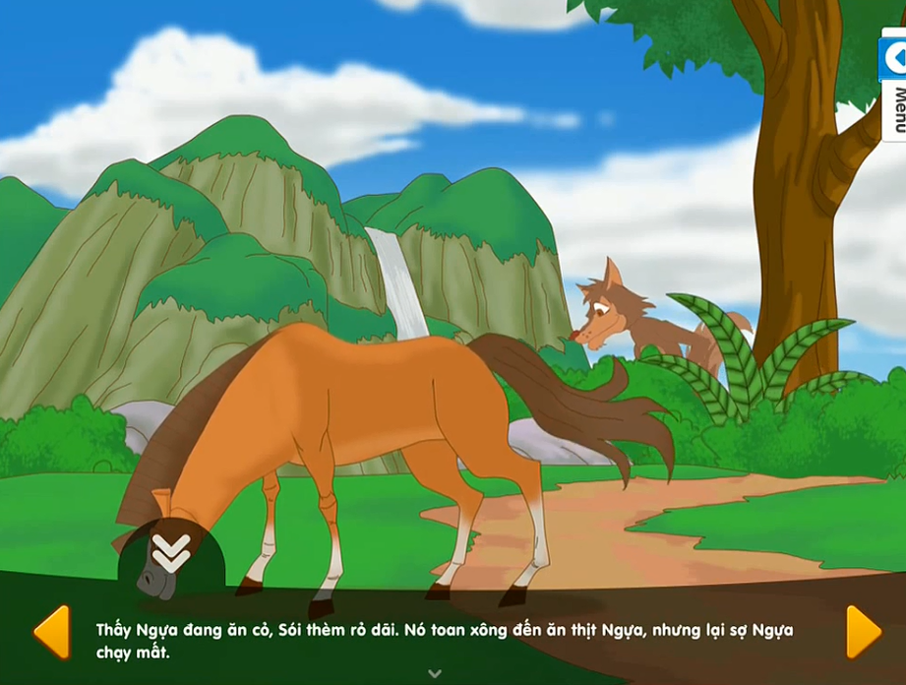
Tranh 1 vẽ cảnh gì ?
Ngựa đang gặm cỏ, Sói đang rỏ dãi vì thèm thịt ngựa.

Slide 24
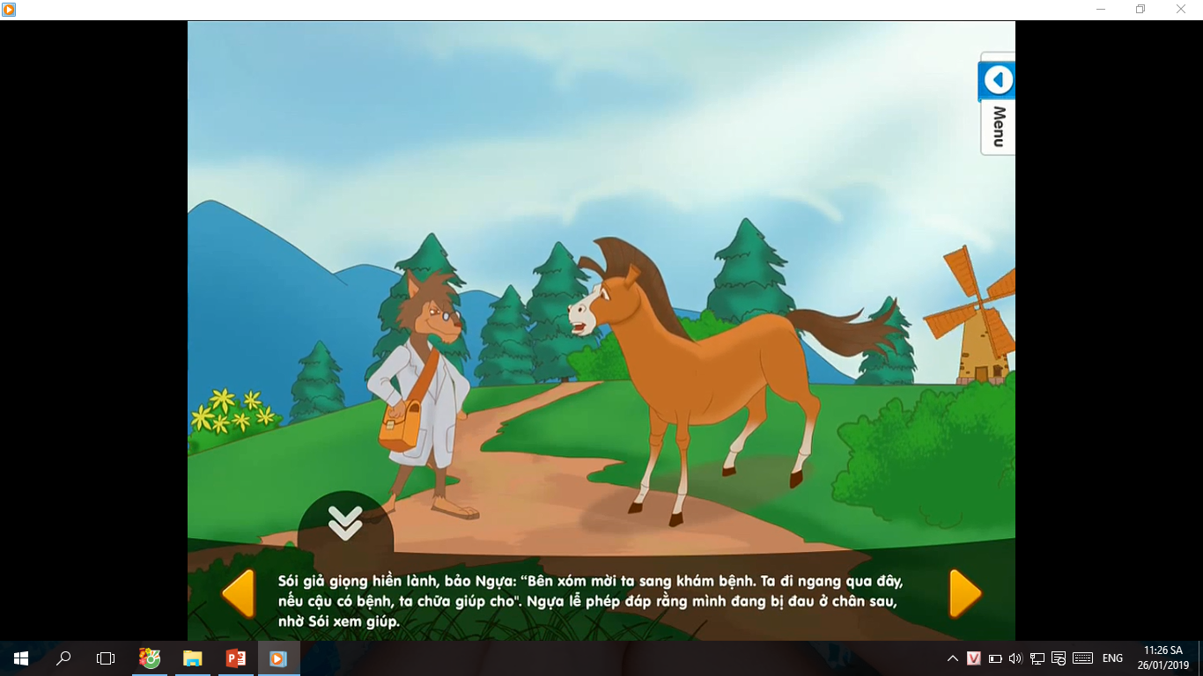
Ở tranh 2, Sói thay đổi hình dáng như thế nào ?
Sói mặc áo khoác trắng, đội mũ thêu chữ thập đỏ, đeo ống nghe, đeo kính, giả làm bác sĩ.

Slide 25
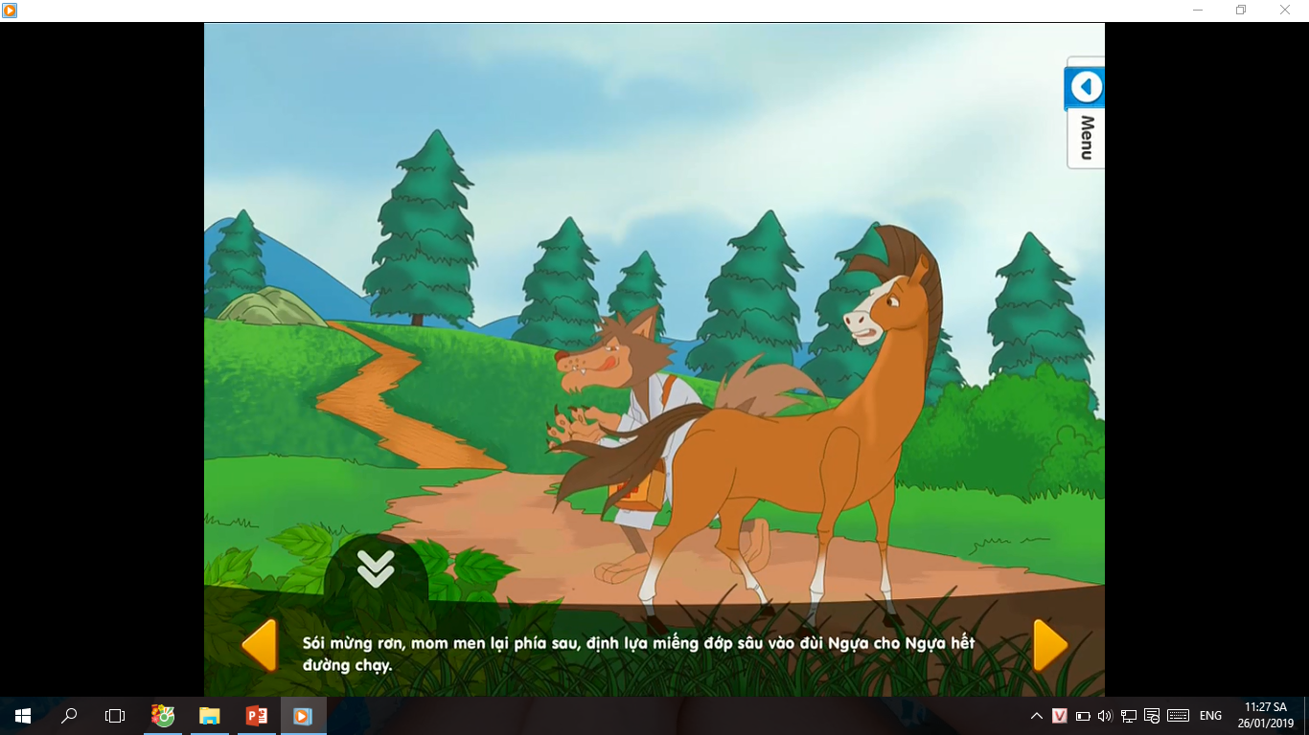
Tranh 3 vẽ cảnh gì ?
Sói ngon ngọt dụ dỗ để khám bệnh cho Ngựa, mon men tiến lại gần Ngựa, Ngựa nhón chân chuẩn bị đá.

Slide 26
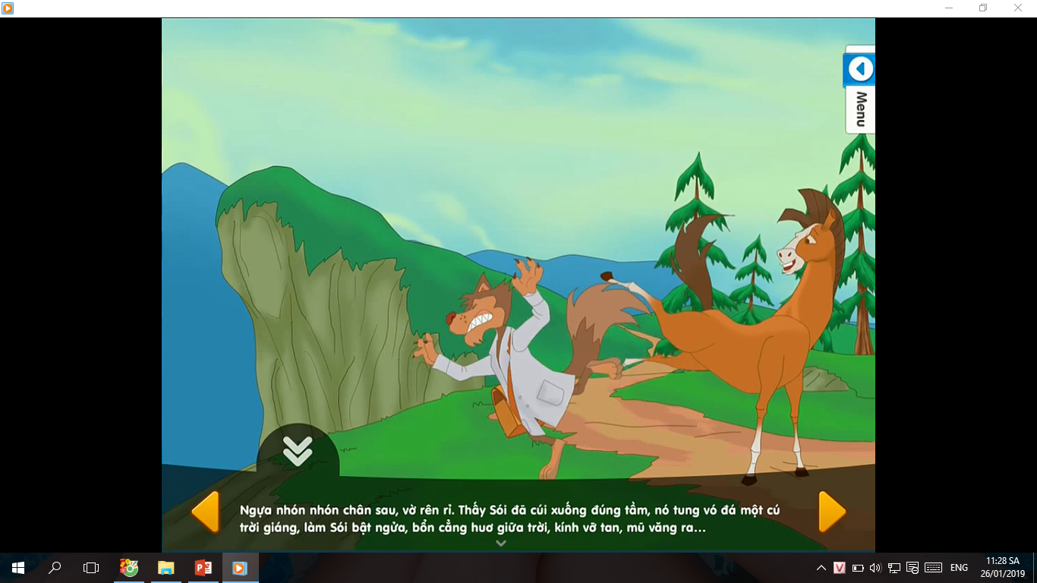
Tranh 4 vẽ cảnh gì ?
Ngựa tung vó đá một cú trời giáng. Sói bật ngửa, bốn chân huơ giữa trời, mũ văng ra.

Slide 27
Dựa vào tranh kể từng đoạn của câu chuyện theo nhóm.

Slide 28
1
2
3
4

Slide 29
Tiêu chí đánh giá:
Nội dung:
- Kể đủ ý, đúng trình tự.
b. Diễn đạt:
- Nói thành câu, dùng từ thích hợp.
- Biết kể bằng lời của mình.
c. Cách thể hiện:
- Giọng kể tự nhiên, biết phối hợp lời kể với điệu bộ, cử chỉ, nét mặt.

Slide 30
Củng cố:
Câu chuyện “ Bác sĩ Sói ” muốn khuyên chúng ta điều gì?
Câu chuyện khuyên chúng ta trong cuộc sống phải thông minh, bình tĩnh, biết dùng mưu mẹo để xử lý mọi tình huống và không nên có tính gian xảo, lừa gạt mọi người.

Slide 31


